Slide 1
Een duurzaam en aardgasvrij WG-terrein in 2030
Energiecoöperatie KetelhuisWG

Slide 2
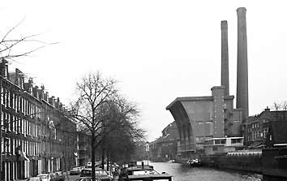
Waarom dit initiatief?

Slide 3
Uitgangspunten
Een duurzaam en aardgasvrij energiesysteem voor het WG-terrein
Gevoed met duurzame, niet-fossiele bronnen én
Financierbaar en rendabel
én
Betaalbaar is voor huurders en eigenaren
én
Beheerd door energiegebruikers
én
Open voor verschillende leveranciers van duurzame warmte en warm water

Slide 4
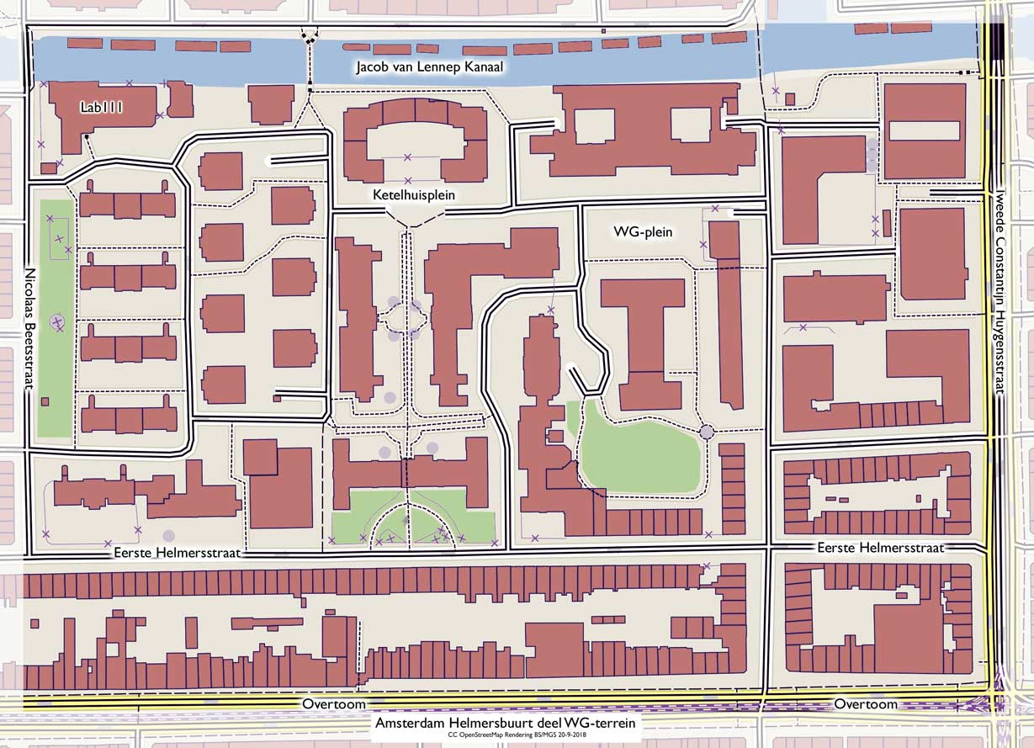
Gebied
WG-terrein evt woonboten en aanpalende straten

Slide 5
Aanpak en planning (1)
2019: Financierbaar realisatieplan
Consortium van 4 bedrijven (Tauw, Atrivé, DVP Smart Concepts, Over Morgen)
Duurzame bronnen
Infrastructuur en aflevertechniek
Verduurzaming gebouwen en woon-/werkeenheden
In samenwerking met
Gemeente en stadsdeel
Stadgenoot
Andere vastgoedeigenaren
Waternet

Slide 6
Aanpak en planning (2)
2020 – 2030: Realisatie
Met consortium van 4 bedrijven (Tauw, Atrivé, DVP Smart Concepts, Over Morgen)
Duurzame bronnen
Infrastructuur en aflevertechniek
Verduurzaming gebouwen en woon-/werkeenheden
In samenwerking met
Gemeente en stadsdeel
Stadgenoot
Andere vastgoedeigenaren
Waternet

Slide 7
Wat vragen we van VVEs?
2019
Leden oproepen om lid te worden
Meedenken over energiebesparende maatregelen in MJOP
2020
Meebeslissen over realisatieplan
Besluiten over energiebesparende maatregelen in MJOP

